Slide 1
Análisis de solicitudes y entrega de medicamentos en el sector salud
Distribución y oportunidades de ahorro (2025-2026)
Mayo 2026
Edgar Muñoz Sánchez
edgar.munoz.sanchez99@gmail.com

Slide 2
Objetivos del análisis
En el contexto de solicitudes y entrega de medicamentos, se busca analizar…
1
2
3
4
¿Cuál es la diferencia en el volumen total de piezas entregadas entre procedimientos consolidados y no consolidados?
¿Cómo se comporta la distribución de piezas solicitadas a nivel mensual y semanal por institución?
¿Qué adjudicaciones presentan diferencias entre su precio unitario actual y el precio más bajo disponible?
¿Qué entidades federativas concentran mayor volumen y diversidad de medicamentos durante 2026?
Tipos de procedimientos
Distribución temporal
Oportunidades de ahorro
Distribución geográfica

Slide 3
Metodología
Fuentes y métricas
clave
entidad
proveedor
procedimiento
tipo de procedimiento
institución
unidad_medica
fecha_solicitud
piezas_solicitadas
fecha_entrega
piezas_entregadas
entidad
población por entidad
volumen/población
Remisiones
(Secretaría de Salud)
Censo de Población y Vivienda 2020
(INEGI)
Adjudicaciones
(Secretaría de Salud)
clave (de medicamento)
descripción (de medicamento)
tipo_insumo = “MEDICAMENTO”
proveedor
precio
cantidad
valor
precio mínimo
margen porcentual
Objetivos 1, 2 y 3 con fecha de solicitud entre May2025-Feb2026
Objetivo 4 con fecha de solicitud entre 01Ene-24Abr 2026

Slide 4
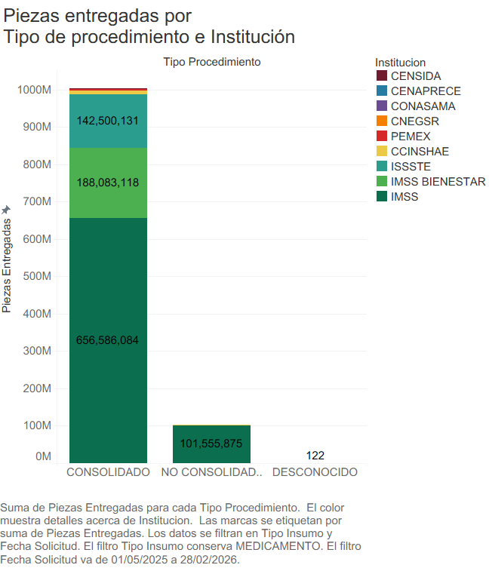
1
Tipos de procedimiento
La compra consolidada domina el suministro
IMSS también concentra la mayor entrega del total
Consolidados → cargamento agrupado
No Consolidados → cargamento individual
103,116,393
122
1,004,306,044

Slide 5
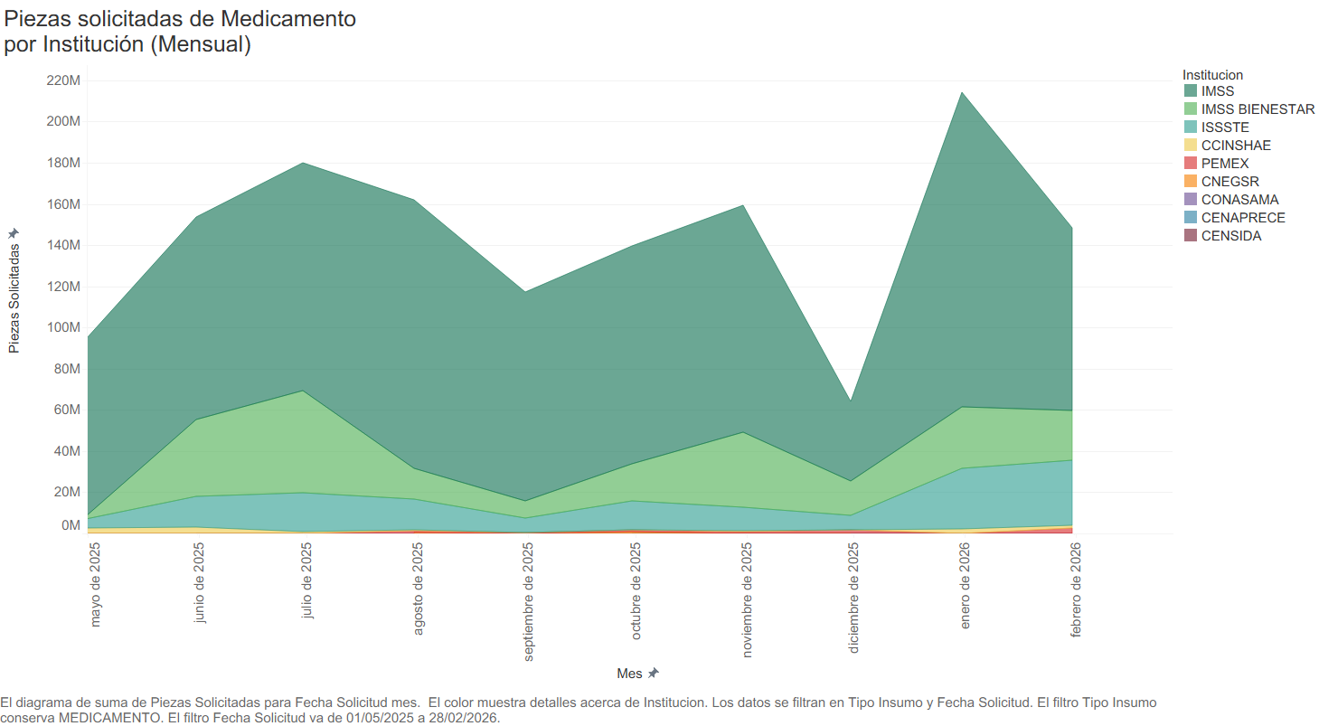
Distribución temporal
2
Picos máximos en Julio, Noviembre y Enero
Valles en Septiembre y Diciembre
IMSS domina consistentemente la demanda
Mensual

Slide 6
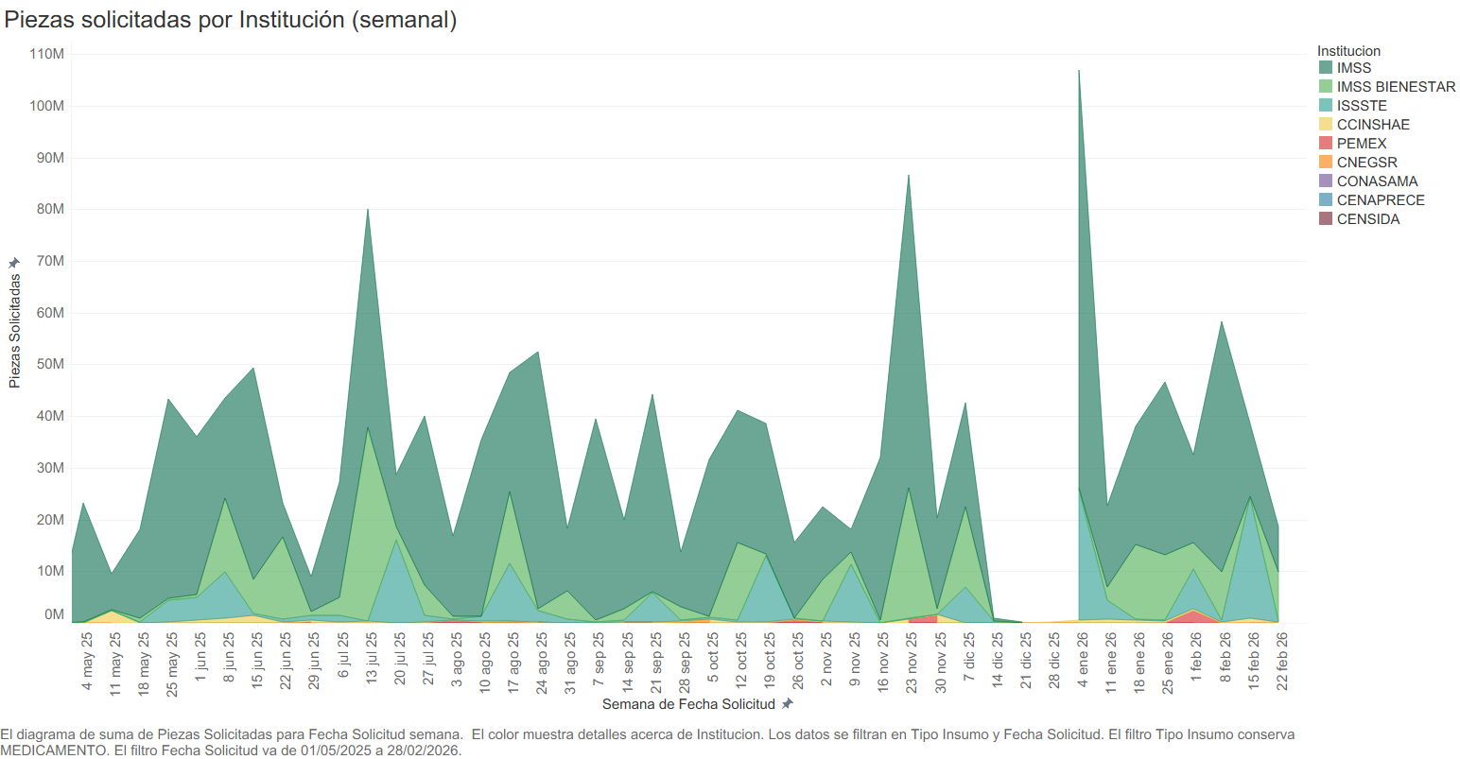
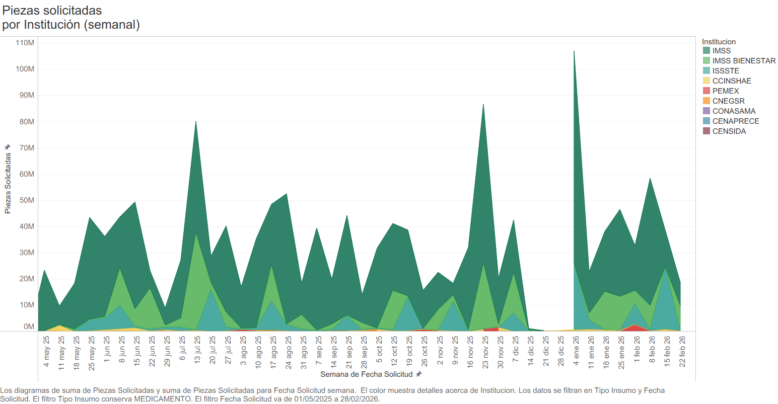
Distribución temporal
2
Semanal
Los picos y depresiones de entrega coinciden con los de demanda

Slide 7
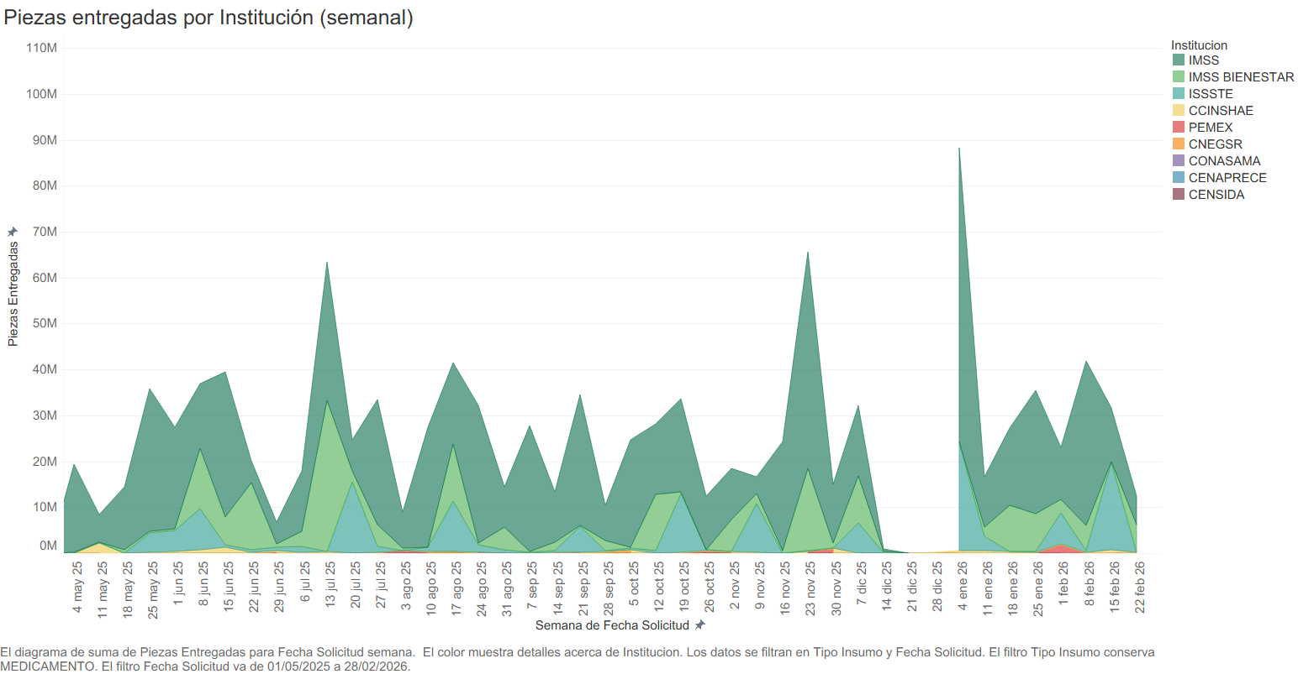
Distribución temporal
2
Semanal
La demanda semanal es altamente irregular
Existen picos de demanda por quincena
Depresión de solicitudes en Junio y Diciembre
Se requiere una inspección adicional de la incidencia temporal por enfermedad.

Slide 8
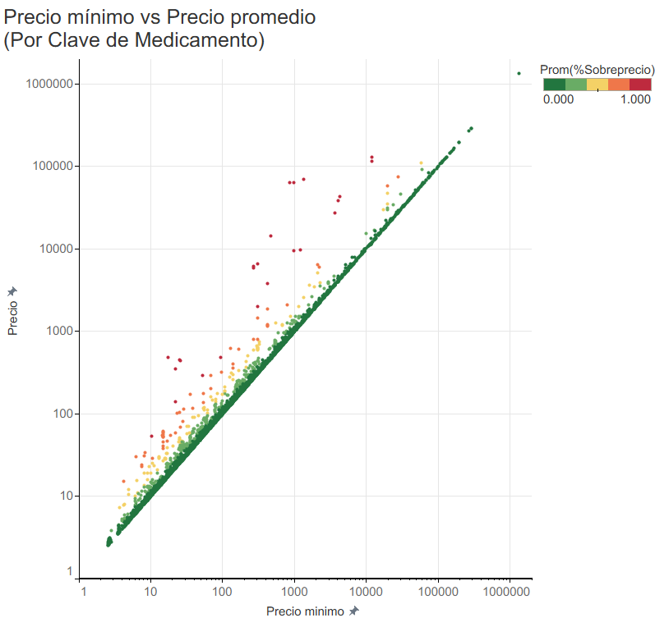
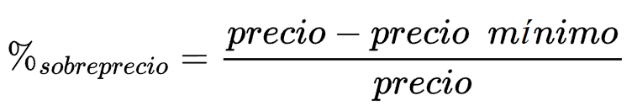
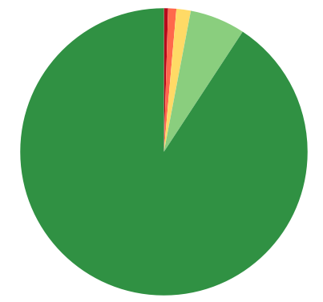
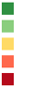
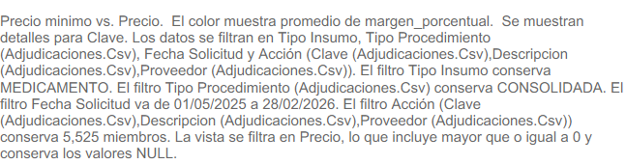
3
Identificación de sobreprecio
Casos de sobreprecio identificados (9% de las adjudicaciones)
Margen de Sobreprecio
Adjudicaciones a sobreprecio
1%
2%
6%
Adjudicaciones clasificadas
Precio = Precio mínimo
Precio adecuado (0-20)% 18,177
Sobreprecio ligero (20-40)% 1,242
Sobreprecio moderado (40-60)% 325
Sobreprecio alto (60-80)% 186
Sobreprecio extremo (80-100)% 91
91%
8
Medicamentos adquiridos por compra consolidada

Slide 9
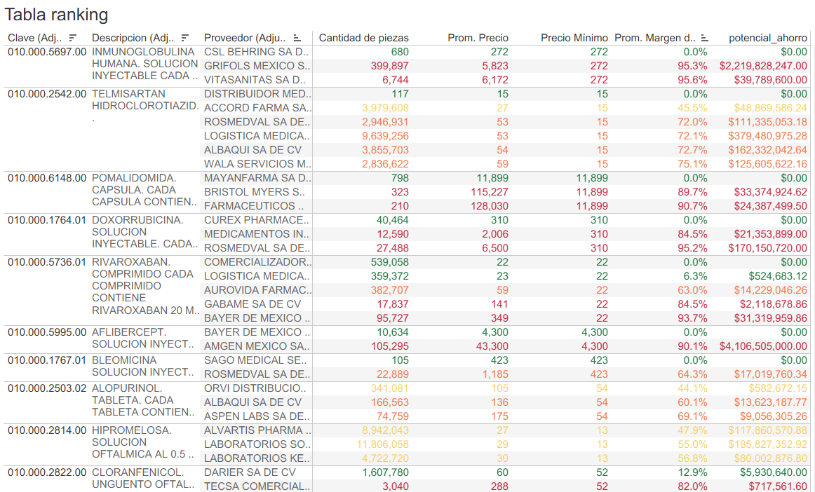
3
Oportunidades de ahorro
Proveedores
%Sobreprecio
Potencial Ahorro Total:
$18,281,080,006.00
Clave
Precio Mínimo
Sobreprecio
Se requiere un análisis adicional de la oferta por clave de medicamento
- Capacidad de los proveedores
- Cumplimiento de los Proveedores
- Gastos de distribución
- etc
Medicamentos adquiridos por compra consolidada

Slide 10
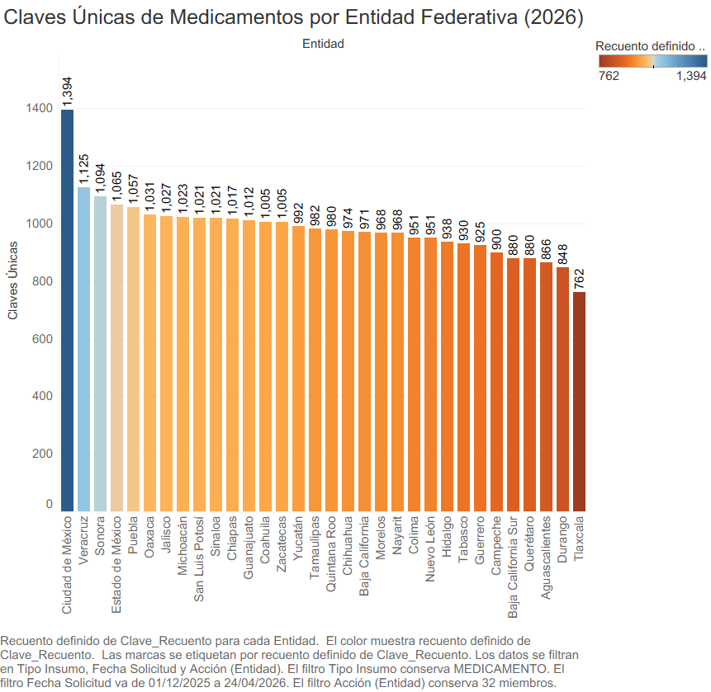
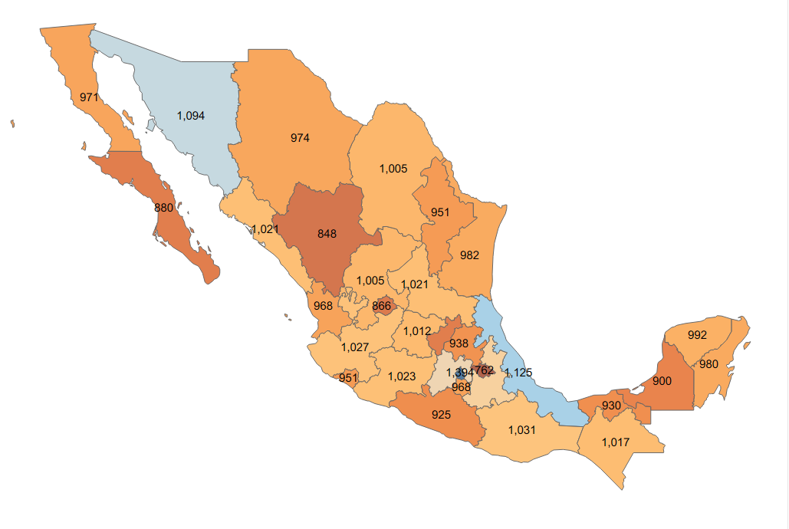
4
Ciudad de México destaca con una mayor cantidad de claves. Se identifica una brecha entre entidades.
Diversidad de medicamentos
Esta métrica puede representar la capacidad de respuesta ante enfermedades complejas.

Slide 11
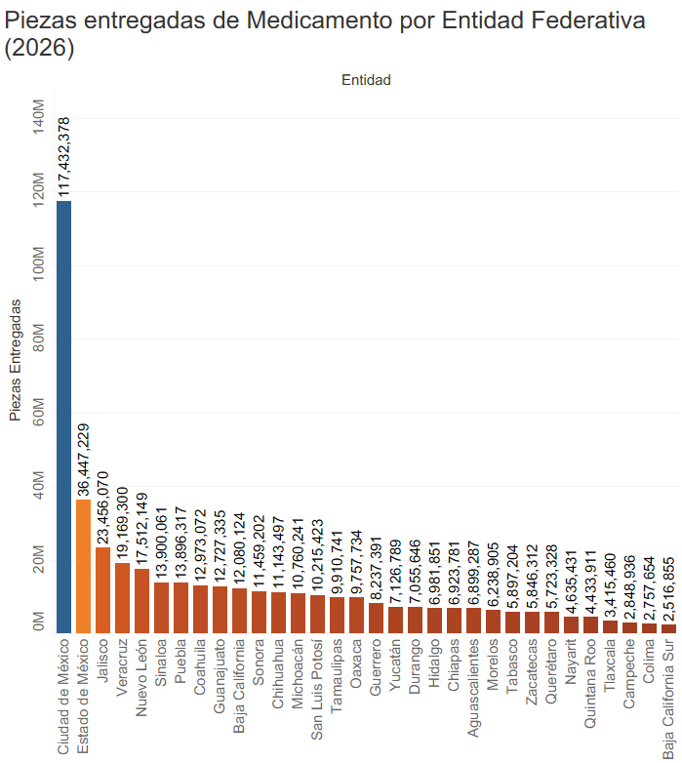
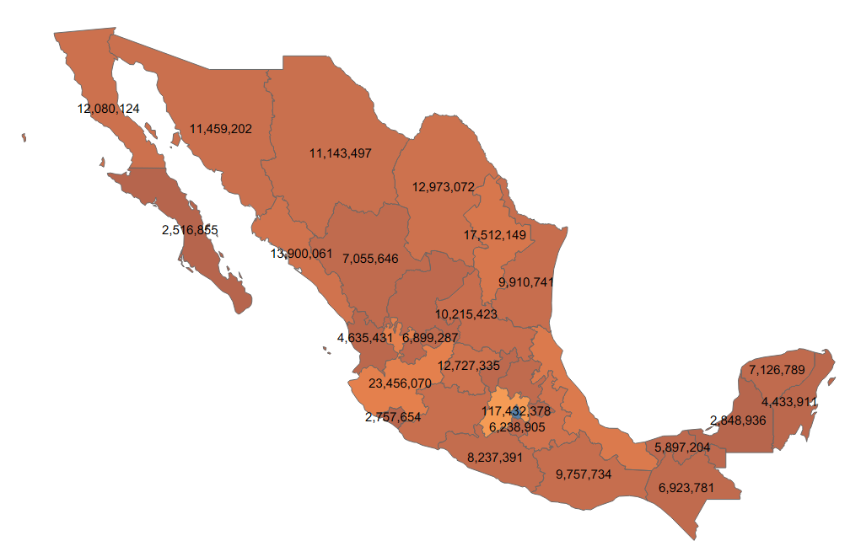

4
Volumen de medicamentos
El volumen de medicamentos entregados se concentra fuertemente en Ciudad de México y Estado de México.
11

Slide 12
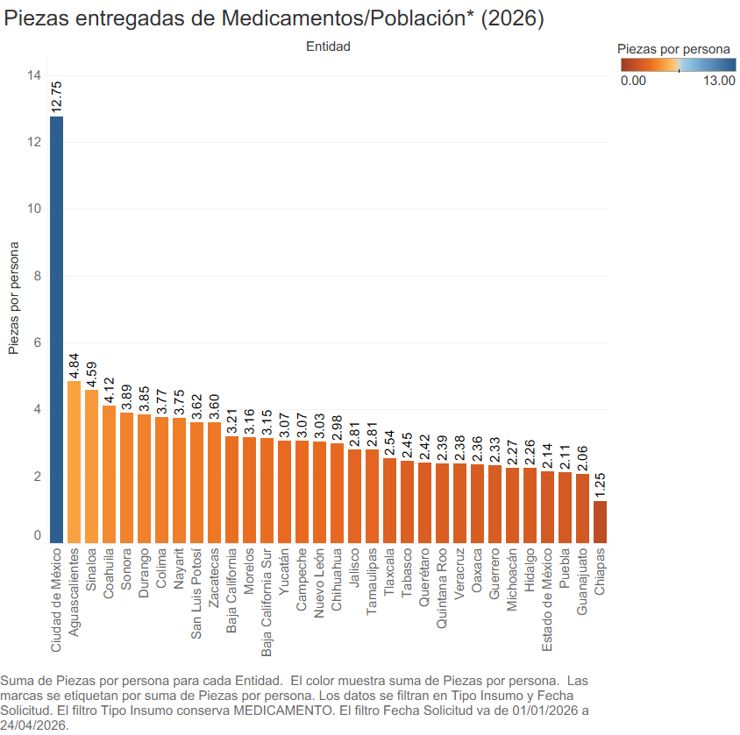
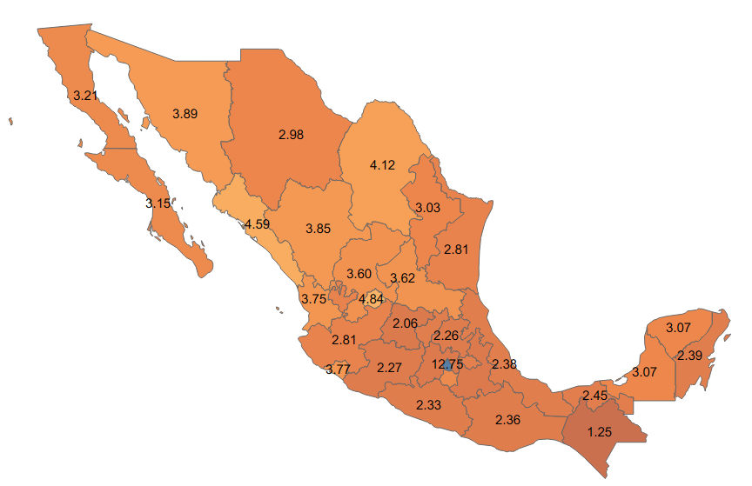
4
Volumen/Población
La distribución per cápita de medicamentos en 2026 muestra una fuerte concentración territorial en la Ciudad de México.
Esta métrica no refleja necesariamente consumo, sino puede estar atribuida a la centralización territorial
12

Slide 13
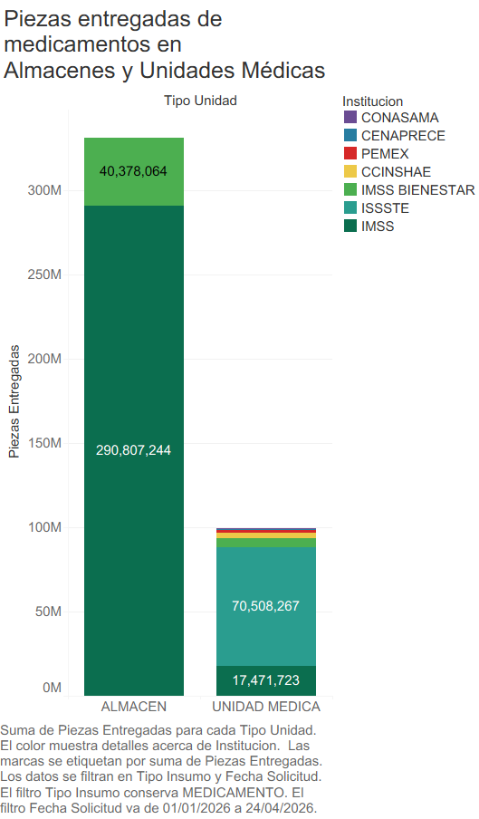
4
Distribución
El IMSS domina la entrega de medicamentos tanto en almacenes como en unidades médicas.
Almacenes y Unidades Médicas
2026
El mayor volumen se concentra en almacenes, lo que refleja un modelo de distribución centralizado.
99,194,306
331,185,308
13

Slide 14
Conclusiones
El modelo consolidado domina el suministro, gestionando poco más de mil millones de piezas entregadas en el periodo May25-Feb26 (91% del volumen) en comparación al modelo no consolidado (9% del volumen).
La distribución de piezas solicitadas presenta irregularidad. El sistema enfrenta un riesgo logístico por picos de demanda, especialmente, en la primera semana de enero 2026 (~110M de piezas). La entrega es inmediata y puntual, pero es retraída.
Utilizando el margen de sobreprecio, se identifican oportunidades críticas de ahorro. 9% de las adjudicaciones del periodo (May25-Feb26) presentan sobreprecio, donde el Estado pagó montos significativamente superiores al mínimo del mercado, 91 casos de los cuales presentaron 80-100% de margen.
En el periodo 01Ene-24Abr de 2026 se identifica una centralización territorial en la entrega de medicamentos. Ciudad de México lidera en volumen (117M de piezas) y en diversidad de claves únicas de medicamentos (1,394). Las piezas entregadas se destinan principalmente a almacenes (77%) que a unidades médicas (23%).
14

Slide 15
Recomendaciones
Descentralización de claves: Revisar la estrategia para aumentar la diversidad de claves únicas en estados de baja cobertura (Tlaxcala y Durango), reduciendo la necesidad de traslados de pacientes a la zona centro.
Índice de equidad terapéutica: No todos las claves de medicamentos son de alta especialidad. Se propone entonces desarrollar un indicador que compare la disponibilidad de claves de alta especialidad entre estados.
Alerta temprana de sobreprecio: Revisar los casos de sobreprecios e inspeccionar la capacidad y cumplimientos de los proveedores para poder determinar cambios logísticos
Solicitudes y entregas de diciembre: Ampliar el rango temporal para revisar si la falta de solicitudes y entregas en diciembre sucede también en años pasados. Si es así, revisar la estrategia de solicitudes y entregas en las instituciones de salud en el mes de Diciembre y si esto repercute en la incidencia de enfermedades.
15

Slide 16
Fuentes
[1] Secretaría de Salud. (2026). Entrega de medicamentos e insumos. Gobierno de México. Recuperado el 2 de mayo de 2026, de Entrega de medicamentos e insumos
[2] Secretaría de Salud. (2026). Monitoreo de compras. Gobierno de México. Recuperado el 2 de mayo de 2026, de Monitoreo de compras
[3] Instituto Nacional de Estadística y Geografía (INEGI). (2020). Censo de Población y Vivienda 2020: Datos abiertos. Recuperado el 2 de mayo de 2026, de INEGI CCPV 2020
[4] Mecalux. (2026). Consolidación de carga: en qué consiste. Mecalux México. Recuperado el 4 de mayo de 2026, de Mecalux México
16

